Slide 1
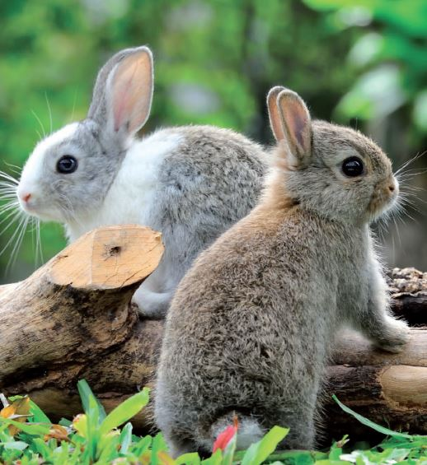
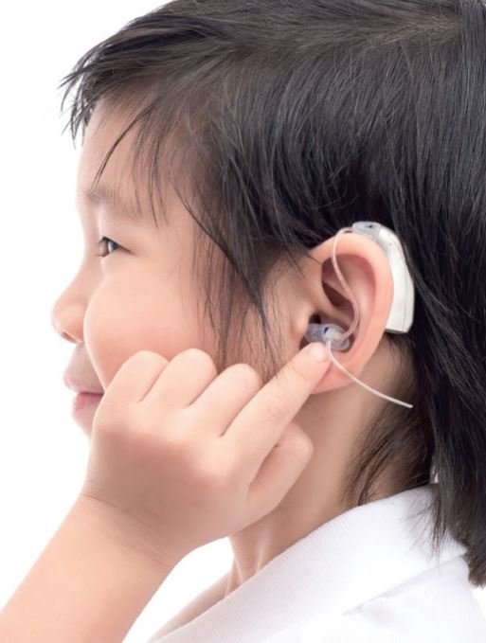
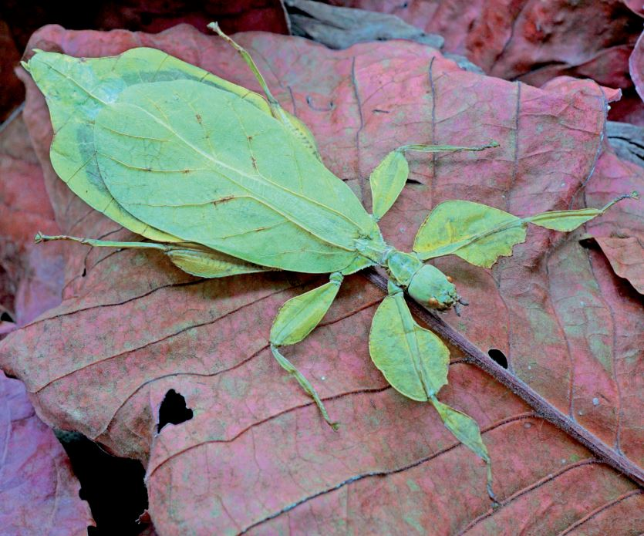
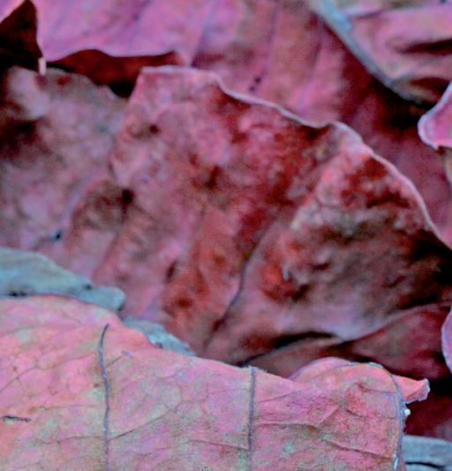

Slide 2
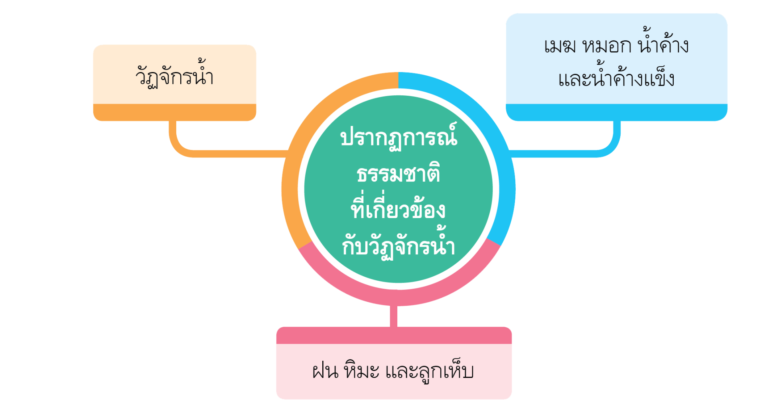
หน่วยการเรียนรู้ที่ ๘ ปรากฏการณ์ธรรมชาติ
ที่เกี่ยวข้องกับวัฏจักรน้ำ
แผนผังหัวข้อหน่วยการเรียนรู้

Slide 3
๑
วัฏจักรน้ำ
นักเรียนเคยสังเกตเห็นแอ่งน้ำขังบนพื้นถนนหลังจากที่มีฝนตก เมื่อเวลาผ่านไป
น้ำในแอ่งนั้นหายไปหรือไม่ นักเรียนสงสัยหรือไม่ว่าน้ำในแอ่งนั้นมาจากที่ใด
แล้วหายไปที่ใดและหายไปได้อย่างไร
วัฏจักรน้ำมีทั้งการกลายเป็นไอและควบแน่น
น้ำเมื่อได้รับความร้อนจะกลายเป็นไอน้ำในอากาศ และเมื่อไอน้ำได้รับความเย็นจากอากาศก็จะรวมตัวกันกลายเป็นหยดน้ำ ตกกลับลงมาหมุนเวียนเช่นนี้เสมอ เรียกว่า วัฏจักรของน้ำ

Slide 4
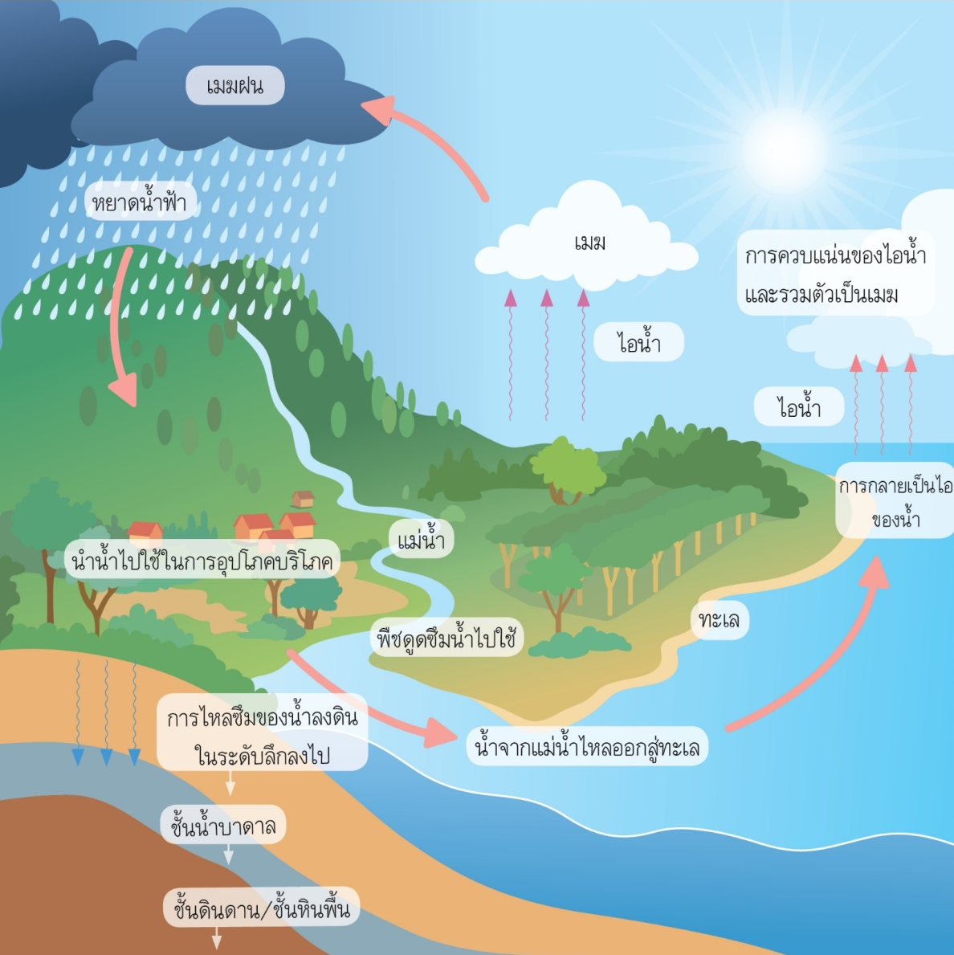
วัฏจักรน้ำ เป็นการหมุนเวียนของน้ำที่มีแบบรูปซ้ำเดิมและต่อเนื่อง ระหว่างน้ำ ในบรรยากาศ น้ำผิวดิน และน้ำใต้ดิน โดยพฤติกรรมการดำรงชีวิตของพืชและสัตว์ ส่งผลต่อวัฏจักรน้ำ
วัฏจักรของน้ำ

Slide 5
๒
เมฆ หมอก น้ำค้าง และน้ำค้างแข็ง
เมื่อน้ำได้รับความร้อนจะกลายเป็นไอ แล้วไอน้ำในอากาศควบแน่นเป็นละอองน้ำเล็ก ๆ ทำให้เกิดเป็นเมฆ หมอก แล้วนักเรียนสงสัยหรือไม่ว่าน้ำค้าง และน้ำค้างแข็งเกิดขึ้นได้อย่างไร และการเกิดเมฆ หมอก น้ำค้าง และน้ำค้างแข็ง เหมือนหรือแตกต่างกันอย่างไร

Slide 6
วิทยาศาสตร์และเทคโนโลยี
ป.๕
6
23/12/62

Slide 7
วิทยาศาสตร์และเทคโนโลยี
ป.๕
7
23/12/62

Slide 8
กระบวนการเกิดน้ำค้าง

Slide 9
กระบวนการเกิดน้ำค้างแข็ง

Slide 10
การเกิดเมฆ หมอก น้ำค้าง และน้ำค้างแข็ง มีสิ่งที่เหมือนกัน คือ ทั้งหมดเกิดจากไอน้ำใน อากาศควบแน่นเป็นละอองน้ำเล็ก ๆ
ไอน้ำในอากาศจะควบแน่นเป็นละอองน้ำเล็ก ๆ โดยมีละอองลอย เช่น เกลือ ฝุ่นละออง เรณูของดอกไม้ เป็นอนุภาคแกนกลาง เมื่อละอองน้ำจำนวนมากเกาะกลุ่มรวมกันลอยอยู่สูงจากพื้นดินมาก เรียกว่า เมฆ แต่ละอองน้ำที่เกาะกลุ่ม รวมกันอยู่ใกล้พื้นดิน เรียกว่า หมอก ส่วนไอน้ำที่ควบแน่นเป็นละอองน้ำเกาะอยู่ บนพื้นผิววัตถุใกล้พื้นดิน เรียกว่า น้ำค้าง ถ้าอุณหภูมิใกล้พื้นดินต่ำกว่าจุดเยือกแข็ง น้ำค้างก็จะกลายเป็น น้ำค้างแข็ง

Slide 11
เมฆ
หมอก
น้ำค้าง
น้ำค้างแข็ง

Slide 12
วิทยาศาสตร์และเทคโนโลยี
ป.๕
12
23/12/62

Slide 13
ป.๕
ป.๕
วิทยาศาสตร์
13
วิทยาศาสตร์และเทคโนโลยี
13
23/12/62
23/12/62

Slide 14
๓
ฝน หิมะ และลูกเห็บ
วัฏจักรน้ำ ทำให้ทราบแล้วว่า ฝนเกิดขึ้นได้อย่างไร แล้วนักเรียนสงสัยหรือไม่ว่า ปรากฏการณ์ทางธรรมชาติที่คล้ายกับฝน ได้แก่ หิมะ และลูกเห็บ เกิดขึ้นได้อย่างไร การเกิดฝน หิมะ และลูกเห็บ เหมือนหรือแตกต่างกันอย่างไร
ฝน หิมะ และลูกเห็บ เป็นหยาดน้ำฟ้า เช่นเดียวกัน ซึ่งเป็นน้ำที่มีสถานะต่าง ๆ ที่ตกจากฟ้าถึงพื้นดิน

Slide 15
หยาดน้ำฟ้า เป็นชื่อเรียกรวมของหยดน้ำ และน้ำแข็ง ที่เกิดจากการควบแน่นของไอน้ำแล้วตกลงมาสู่พื้น เช่น ฝน ลูกเห็บ หิมะ
ฝนเกิดจากละอองน้ำในเมฆที่รวมตัวกันจนอากาศไม่สามารถพยุงไว้ได้จึงตกลงมา หิมะเกิดจากไอน้ำในอากาศระเหิดกลับเป็นผลึกน้ำแข็ง รวมตัวกันจนมีน้ำหนักมากขึ้นจนเกินกว่าอากาศจะพยุงไว้จึงตกลงมา ลูกเห็บเกิดจากหยดน้ำที่เปลี่ยนสถานะเป็นน้ำแข็ง แล้วถูกพายุพัดวนซ้ำไปซ้ำมาในเมฆฝนฟ้าคะนองที่มีขนาดใหญ่และอยู่ในระดับสูงจนเป็นก้อนน้ำแข็งขนาดใหญ่ขึ้นแล้วตกลงมา

Slide 16
ฝน
หิมะ
วิทยาศาสตร์และเทคโนโลยี
ป.๕
ลูกเห็บ
16
23/12/62

Slide 17
แบบทดสอบปรนัยเพื่อพัฒนาทักษะกระบวนการทางวิทยาศาสตร์
หน่วยการเรียนรู้ที่ ๘ ปรากฏการณ์ธรรมชาติ
ที่เกี่ยวข้องกับวัฏจักรน้ำ

Slide 18
๑.
ความร้อนจากดวงอาทิตย์มีผลต่อการเกิดวัฏจักรของน้ำตามข้อใด
๑
ช่วยทำให้น้ำไหลจากที่สูงลงสู่ที่ต่ำ
๒
ช่วยทำให้หยดน้ำไหลกลับสู่แหล่งน้ำ
๓
ช่วยทำให้ไอน้ำในอากาศควบแน่นกลายเป็นหยดน้ำ
๔
ช่วยทำให้น้ำจากแหล่งน้ำกลายเป็นไอน้ำขึ้นสู่บรรยากาศ
๔
เฉลย เหตุผล ความร้อนจากดวงอาทิตย์ช่วยทำให้น้ำจากแหล่งน้ำกลายเป็นไอน้ำขึ้นสู่บรรยากาศ

Slide 19
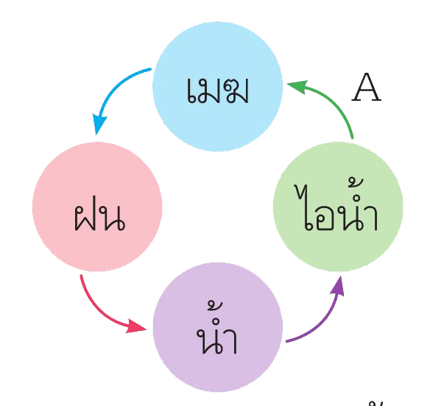
๒.
แผนภาพ วัฏจักรของน้ำ
กระบวนการ A ได้แก่ข้อใด
๑
ละลาย
๒
๒
ควบแน่น
เฉลย เหตุผล น้ำเมื่อได้รับความร้อนจะกลายเป็นไอน้ำในอากาศ ไอน้ำควบแน่นกลายเป็นเมฆ จากนั้นไอน้ำในเมฆรวมตัวกันจนอากาศไม่สามารถพยุงไว้ได้จึงตกลงมาเป็นฝน
๓
แข็งตัว
๔
กลายเป็นไอ

Slide 20
๓.
ความร้อนจากดวงอาทิตย์ส่งผลให้แหล่งน้ำต่าง ๆ ตามธรรมชาติเป็นอย่างไร
๑
แข็งตัว
๒
ควบแน่น
๓
กลายเป็นไอ
๔
กลายเป็นน้ำแข็ง
๓
เฉลย เหตุผล ความร้อนจากดวงอาทิตย์ทำให้น้ำจากแหล่งน้ำต่าง ๆ กลายเป็นไอน้ำขึ้นสู่บรรยากาศ

Slide 21
๔.
เมฆในข้อใดจัดเป็นเมฆฝน
เมฆในระดับสูง ลักษณะเหมือนขนนกหรือเกลียวควัน
เมฆเซอร์รัส
เมฆคิวมูโลนิมบัส
เมฆคิวมูลัส
พบในระดับความสูงต่าง ๆ เป็นเมฆก้อนกลมๆ ที่มีฐานค่อนข้างราบ มักจะเห็นในวันที่อากาศแห้งและแดดจัด
๑
ข้อ A
๒
ข้อ B
๒
เฉลย เหตุผล เมฆคิวมูโลนิมบัส หรือเรียกว่า เมฆฝน เป็นเมฆในแนวดิ่ง ฐานเมฆต่ำสุด เพดานเมฆสูงสุด มีขนาดใหญ่ แผ่นหนาสีดำมืด ภายในเต็มไปด้วยหยดน้ำที่อัดตัวแน่น
๓
ข้อ C
๔
ข้อ A B และ C

Slide 22
๕.
ท้องฟ้าในข้อใดแสดงถึงลักษณะอากาศดี เหมาะที่จะพาน้องไปเดินเล่น ในสวนสาธารณะ
๑
ท้องฟ้ามีเมฆชั้นต่ำหนาทึบสีดำ
๒
ท้องฟ้ามีเมฆเซอร์รัสปุยฝอย สีขาว
๓
ท้องฟ้ามีเมฆสเตรตัสหนาทึบสีเทาจำนวนมาก
๔
ท้องฟ้ามีเมฆคิวมูลัสเป็นก้อนกระจัดกระจาย อากาศร้อนชื้น
๒
เฉลย เหตุผล เมฆเซอร์รัสเกิดในระยะสูงจากพื้นโลก ๖,๐๐๐ เมตรขึ้นไป
มีลักษณะเป็นปุยฝอยหรือเป็นเส้นคล้ายแส้ม้า ประกอบด้วยละอองน้ำที่เย็นจัดจนแข็งตัวเป็นเกล็ดน้ำแข็งละเอียด ๆ ส่วนใหญ่ปรากฏให้เห็นเป็นสีขาว
ถ้ามีเมฆเซอร์รัสในท้องฟ้าหมายความว่าวันนั้นมีอากาศดี

Slide 23
๖.
ข้อใดอธิบายปรากฏการณ์การเกิดน้ำค้างได้ถูกต้อง
๑
ไอน้ำเกาะกลุ่มรวมกันอยู่ใกล้พื้นดิน
๒
อากาศเย็นตัวลง ไอน้ำควบแน่นเป็นของแข็ง
๓
ไอน้ำจำนวนมากเกาะกลุ่มรวมกันลอยอยู่สูงจากพื้นดินมาก
๔
ไอน้ำควบแน่นเป็นละอองน้ำเกาะอยู่บนพื้นผิววัตถุใกล้พื้นดิน
๔
เฉลย เหตุผล เมื่อไอน้ำควบแน่นเป็นละอองน้ำเกาะอยู่บนพื้นผิววัตถุ
ใกล้พื้นดินเรียกว่า น้ำค้าง

Slide 24
๗.
ไอน้ำที่ควบแน่นเป็นละอองน้ำในระดับใกล้พื้นโลกเรียกว่าอะไร
๑
หิมะ
๒
ลูกเห็บ
๓
หมอก
๔
น้ำค้างแข็ง
๓
เฉลย เหตุผล หมอก คือ ไอน้ำที่ควบแน่นเป็นละอองน้ำในระดับใกล้พื้นโลก

Slide 25
๘.
วัตถุ X คือ ไอน้ำควบแน่นเป็นละอองน้ำเกาะอยู่บนพื้นหญ้า ที่อุณหภูมิต่ำกว่าจุดเยือกแข็ง
วัตถุ X คือข้อใด
๑
เมฆบนดอยสุเทพ
๒
หมอกบนดอยปุย
๓
ฝนตกบนดอยที่เชียงใหม่
๔
น้ำค้างแข็งบนดอยอินทนนท์
๔
เฉลย เหตุผล น้ำค้างแข็งเกิดจากไอน้ำควบแน่นเป็นละอองน้ำเกาะอยู่บนผิววัตถุใกล้พื้นดินที่อุณหภูมิต่ำกว่าจุดเยือกแข็ง

Slide 26
๙.
เกิดจาก
เปลี่ยนสถานะ
A ได้แก่ข้อใด
๑
ฝน
๒
หมอก
๔
เฉลย เหตุผล ลูกเห็บเกิดจากหยดน้ำที่เปลี่ยนสถานะเป็นน้ำแข็ง แล้วถูกพายุพัดวนซ้ำไปซ้ำมาในเมฆฝนฟ้าคะนองที่มีขนาดใหญ่และ
อยู่ในระดับสูงจนเป็นก้อนน้ำแข็งขนาดใหญ่ขึ้น แล้วตกลงมาสู่พื้นผิวโลก
๓
น้ำค้าง
๔
ลูกเห็บ

Slide 27
๑๐.
การเกิดหิมะเกี่ยวข้องกับกระบวนการในข้อใดมากที่สุด
๑
ระเหิด
๒
การละลาย
๓
หลอมเหลว
๔
กลายเป็นไอ
๑
เฉลย เหตุผล หิมะเกิดจากไอน้ำในอากาศระเหิดกลับเป็นผลึกน้ำแข็งรวมตัวกันจนมีน้ำหนักมากขึ้น จนเกินกว่าอากาศจะพยุงไว้จึงตกลงมาสู่พื้นผิวโลก

